Slide 1
GRUPO
YLPR2020

Slide 2
Los colombianos somos desconfiados por naturaleza; estamos tan acostumbrados a lo malo, que nos cuesta creer en lo bueno.
CONTEXTO

Slide 3
Impulsar el cambio de percepción y las creencias en los buenos actos de las personas y empresas; mediante un gran acto de agradecimiento.
OBJETIVO

Slide 5
EJECUCIÓN

Slide 6
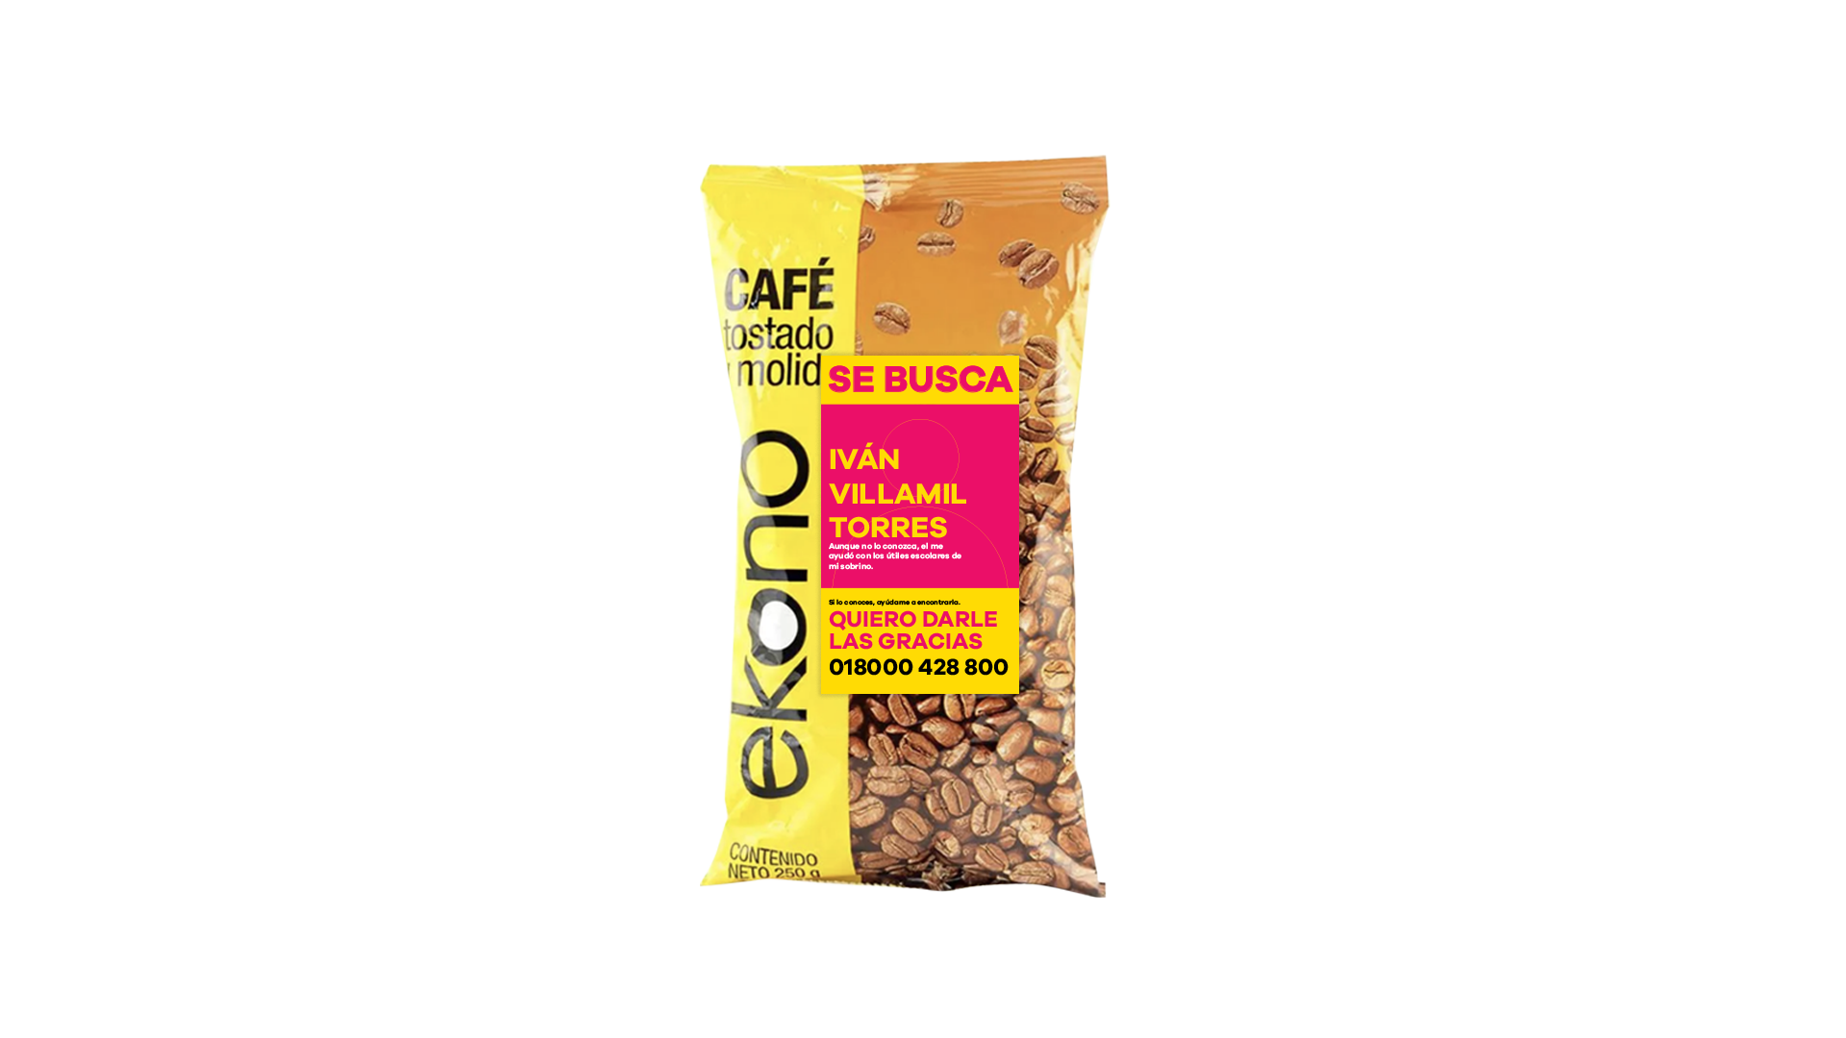
Nuestros productos se convirtieron en medios para buscar personas
Difundimos nuestro mensaje en redes sociales

Slide 7
Medios de comunicación se interesaron
en historias reales de personas reales.
Llevamos a las personas directamente
al lugar en donde su ayuda es recibida

Slide 8
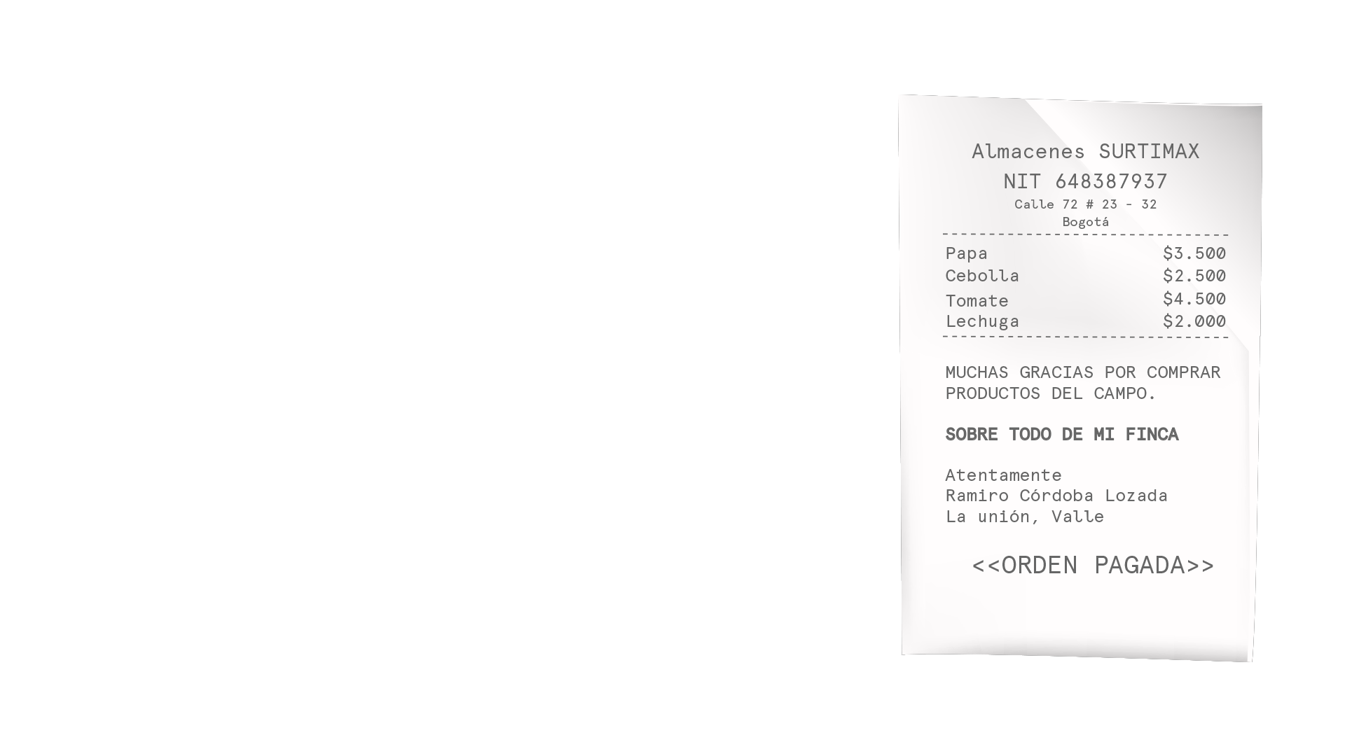
Sin importar el punto de contacto;
no pararemos de agradecerle a nuestros clientes.

Slide 9
LE AGRADECIMOS A CADA UNO
DE NUESTROS CLIENTES
PORQUE SIN ELLOS
NO PODRÍAMOS HACER NADA

